Slide 1


Macro SAP
Hashtag Treinamentos

Slide 2
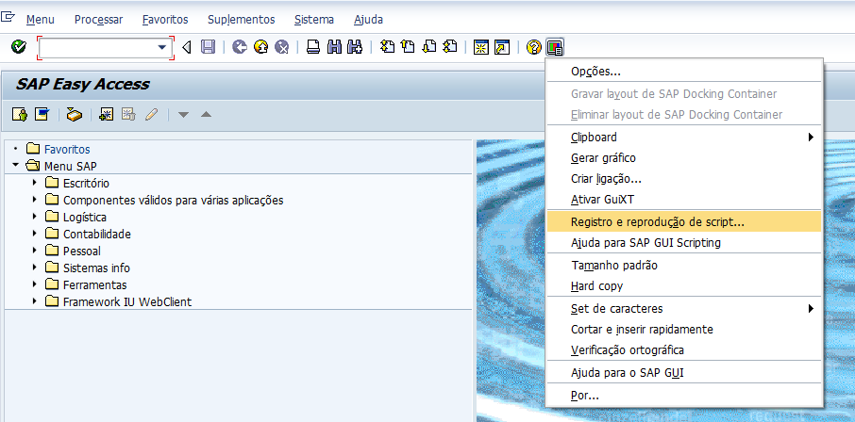
1º Passo
Entre no SAP e encontre a opção Registro e reprodução de script...

Slide 3
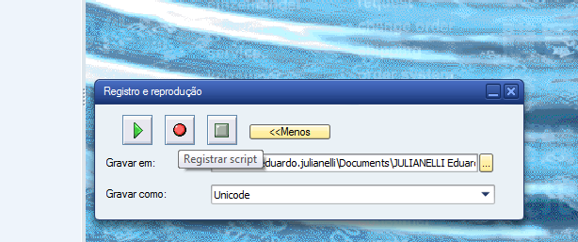
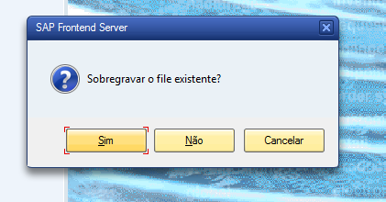
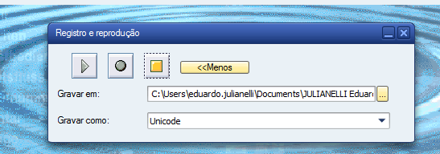
2º Passo
Escolha o caminho que você quer gravar o seu código e clique na bolinha vermelha Registrar script
Se o caminho for o mesmo de outros códigos anteriores, aceite Sobregravar o file existente.
Gravando...
Esta funcionalidade é similar à Gravar Macro do Excel, então todos os comandos que você fizer serão registrados na macro.

Slide 4
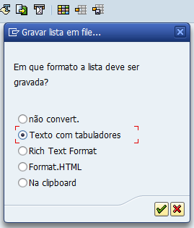
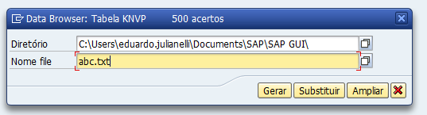
3º Passo
Faça cada comando na ordem correta pois, como no Excel, a macro sempre repetirá a mesma sequência que está sendo gravada.
Desenvolva tudo durante a gravação que você quer que esteja automatizado.
Ao término, se o objetivo é extrair uma transação do SAP, o comando File Local ou Local File (em vermelho ao lado) é a maneira que melhor minimiza erros durante a posteriores execuções do script.
Selecione, então, a opção para salvar o arquivo em formato de texto.
Salve, por fim, em uma pasta o arquivo em txt.

Slide 5
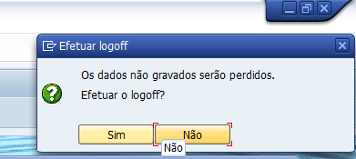
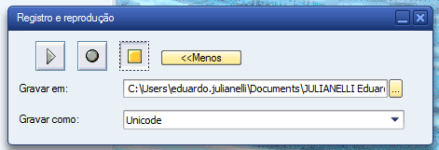
4º Passo
Antes de interromper a gravação da macro, feche o SAP no X de fechar e, no momento de decidir se o SAP será fechado ou não, selecione Não.
A macro precisa entender que após a extração, você quer fechar o SAP. Mas caso você feche, perderá toda a gravação do script. Mais pra frente resolveremos esta questão.
Interrompa a gravação.

Slide 6
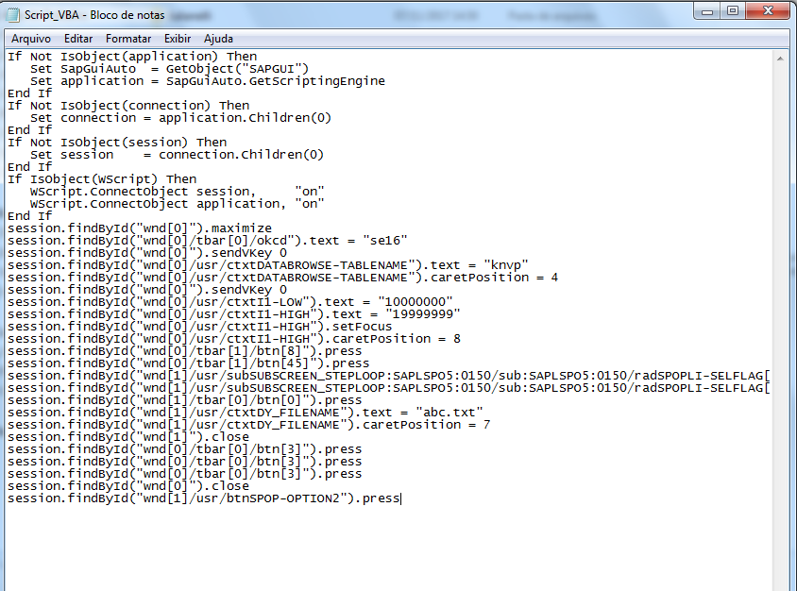
5º Passo
No local onde salvou o código, abra-o e ele estará com esta aparência.

Slide 7
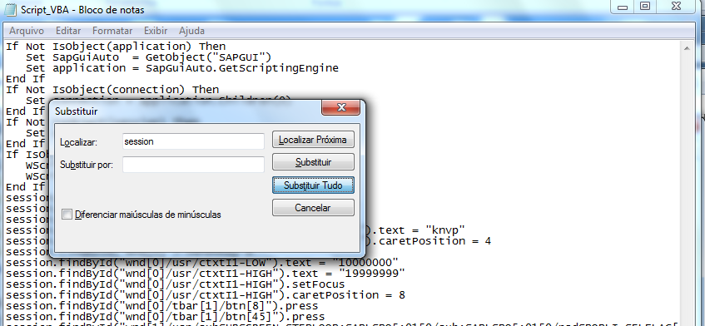
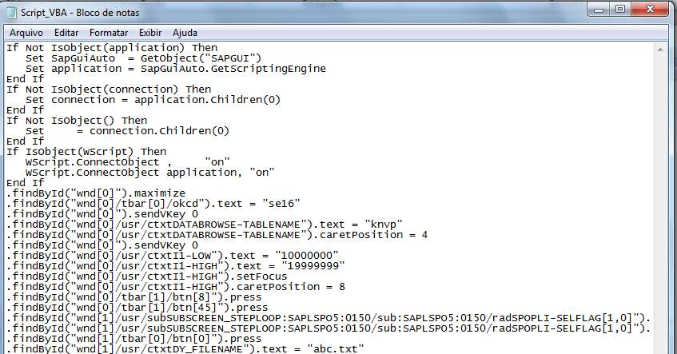
5º Passo
Remova todas as palavras “session” do código com o comando Substituir.
O Excel não lê este comando, portanto, deixe em branco.
O código ficará com esta aparência.
Mantenha o ponto antes de “findById”.

Slide 8


6º Passo
Lembra-se de ter fechado o SAP e ter selecionado Não?
Pois bem, a OPTION2 (em vermelho ao lado) representa este comando, onde 2 é “Não” e 1 é “Sim”.
Troque, então, o 2 para 1.
Por conta desta modificação, o SAP será fechado após rodar todo o código.

Slide 9
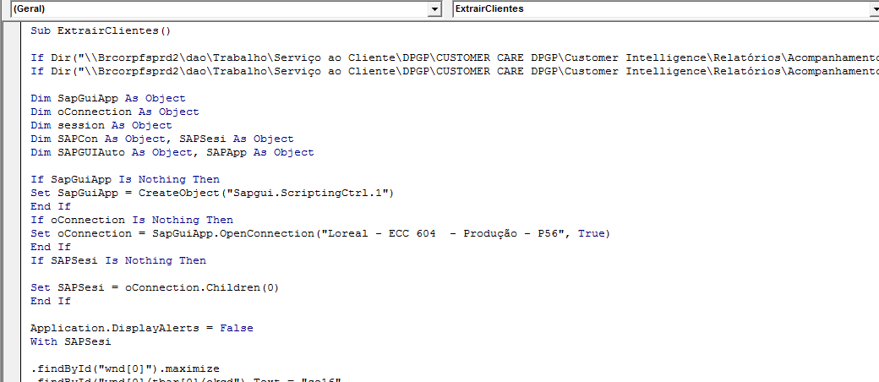
7º Passo
Use o início do arquivo em anexo, onde as primeiras condicionais deletam os arquivos com o mesmo nome para que o script possa salvar a extração.
As variáveis como o SAP, a conexão, a sessão e demais objetos são declaradas.
Ou seja, copie e cole o início em seu código, tomando cuidado para modificar devidamente as partes sinalizadas em vermelho.
Obs.: Use todo o seu conhecimento e desenvoltura para fazer funcionar caso as particularidades do seu SAP sejam diferentes ao código que está em anexo.

Slide 10
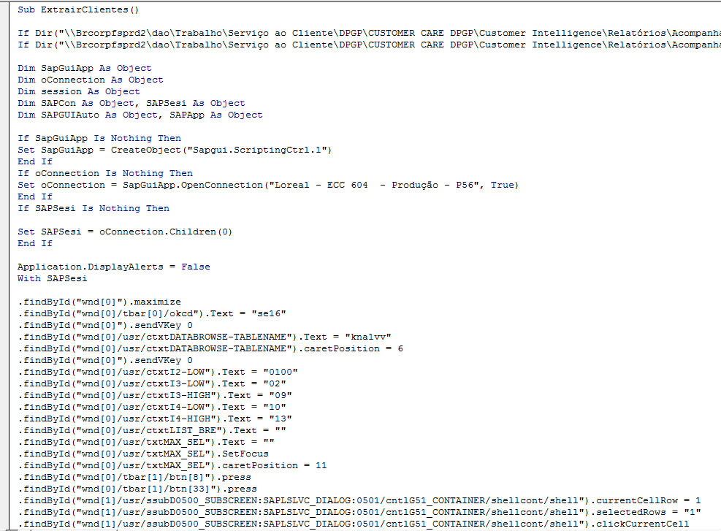
8º Passo
Jogue a abaixo de With SAPSesi todo o código já tratado da gravação do SAP (que está representado no bloco vermelho).

Slide 11
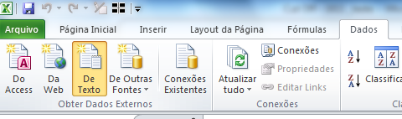
9º Passo
Grave uma macro que extraia arquivos de texto direto para o Excel.
Limpe as bases, faça as tratativas, tire as análises e todos os demais comandos necessários.
Daí em diante, use seu conhecimento de VBA e do Excel para dar continuidade ao código.

